Slide 1
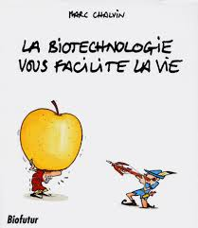
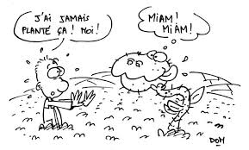
Les biotechnologies
« L’homme est devenu trop puissant pour se permettre de jouer avec le mal. L’excès de sa force le condamne à la vertu »
Jean Rostand, biologiste français (1894-1977)

Slide 2
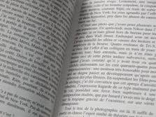
Définition…
Page 3
L’ensemble des méthodes, des procédés et des techniques qui utilisent les capacités génétiques et physiologiques du monde vivant et qui, appliqués à des microorganismes, cellules humaines, animales et végétales, visent à concevoir, développer et produire de nouvelles molécules et cellules, de nouveaux organismes et procédés ou encore à améliorer ceux déjà existants, en vue d’une exploitation industrielle…

Slide 3
Des techniques…
Page 3
L’ADN recombiné
Génie Enzymatique
Génie Génétique
Séquençage
Le Clonage
Les biotechnologies
Culture de cellules
Cartographie
PCR
Thérapie génique
PMA

Slide 4
A travers les siècles…
Page 3
Domestiquer / maîtriser le vivant
Utilisation de microorganismes → aliments
Sélection des Animaux
Sélection des Végétaux
Mécanismes génétiques naturels
Mutation
- Recombinaison génétique

Slide 5
Domaines d’application
Page 3
La médecine / la criminologie
L’alimentation
L’agriculture
L’environnement
La recherche fondamentale
Génome Humain et …

